Slide 1
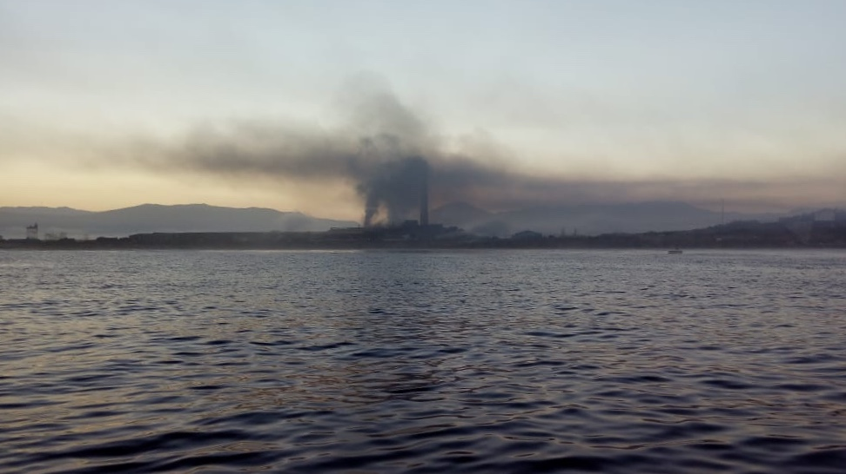

Contaminación y Salud Región de Valparaíso
Un aporte del Departamento de DDHH,
Medio Ambiente y Biodiversidad
Colegio Médico de Chile
Consejo Regional de Valparaíso
Valparaíso, Chile
12 de Junio de 2018

Slide 2

Quiénes somos …?
El Departamento de Derechos Humanos, Medio Ambiente y Biodiversidad está compuesto por profesionales médicos (miembros titulares) y no médicos (miembros adjuntos).
Somos un grupo heterogéneo, ideológicamente transversal, con profesionales provenientes de la Universidad de Chile, Universidad de Valparaíso, Universidad de la Frontera, Universidad Católica de Chile.
Trabajamos en el mundo público, privado y en hospitales de las FFAA.
Nos convoca el imperativo ético de velar por la salud entendida como el completo bienestar físico, mental y social como lo define la OMS, y por la vida de los habitantes de nuestra región,

Slide 3
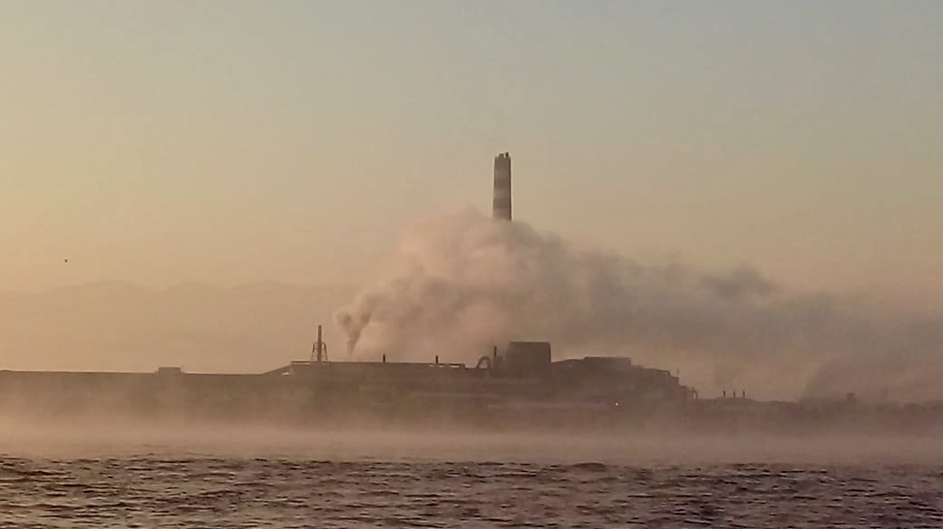
En consecuencia,
Consideramos una obligación moral hacer este aporte, que refleja nuestra preocupación, ocupación y compromiso como Colegio Médico de Valparaíso, de velar por la salud, el bienestar y la calidad de vida de los habitantes de la Región de Valparaíso y de las generaciones futuras.

Slide 4

OBJETIVO GENERAL
Generar conciencia del daño que la contaminación causa en la salud humana y en el medio ambiente y contribuir al diseño de acciones de cambio de la situación ambiental regional.

Slide 5
OBJETIVOS ESPECÍFICOS
        DIFUNDIR LOS MECANISMOS POR LOS QUE SE PRODUCE EL DAÑO CAUSADO POR LA CONTAMINACIÓN A LA SALUD HUMANA Y AL MEDIO AMBIENTE
        CONTRIBUIR AL DIAGNÓSTICO CONFIABLE DE LOS NIVELES DE CONTAMINANTES EN EL AMBIENTE Y LOS SERES HUMANOS DE LAS ZONAS AFECTADAS
        APORTAR SUGERENCIAS CONCRETAS PARA CONTRIBUIR A SUBSANAR LA SITUACIÓN

Slide 6
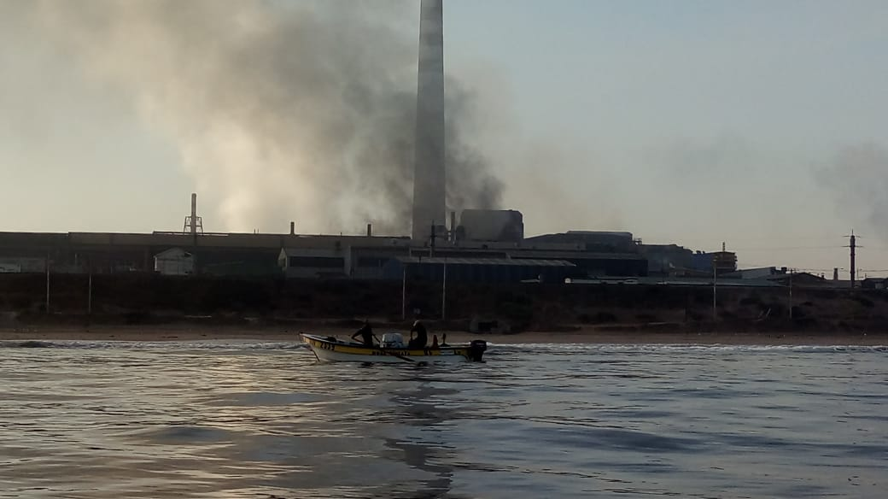
INTRODUCCIÓN

Slide 7
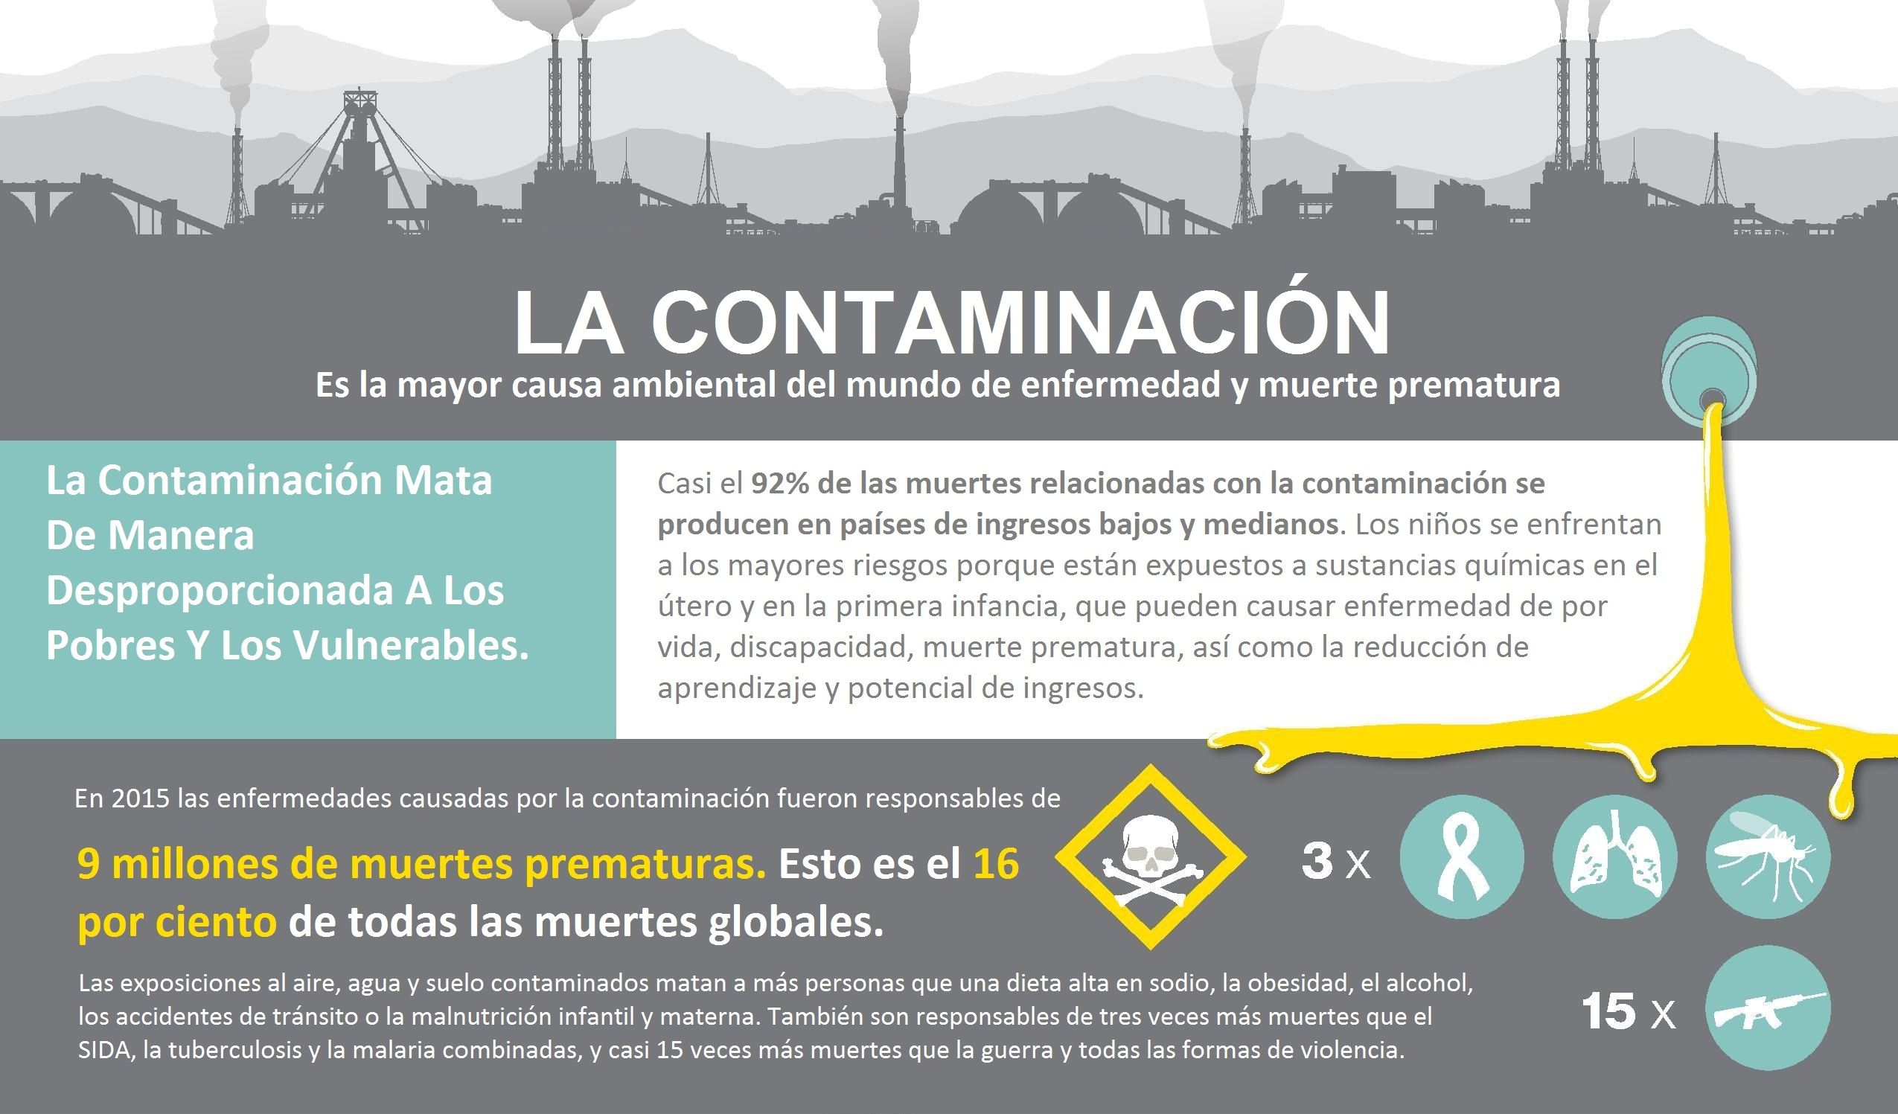
Notes:
COMISIÓN LANCET

Slide 8
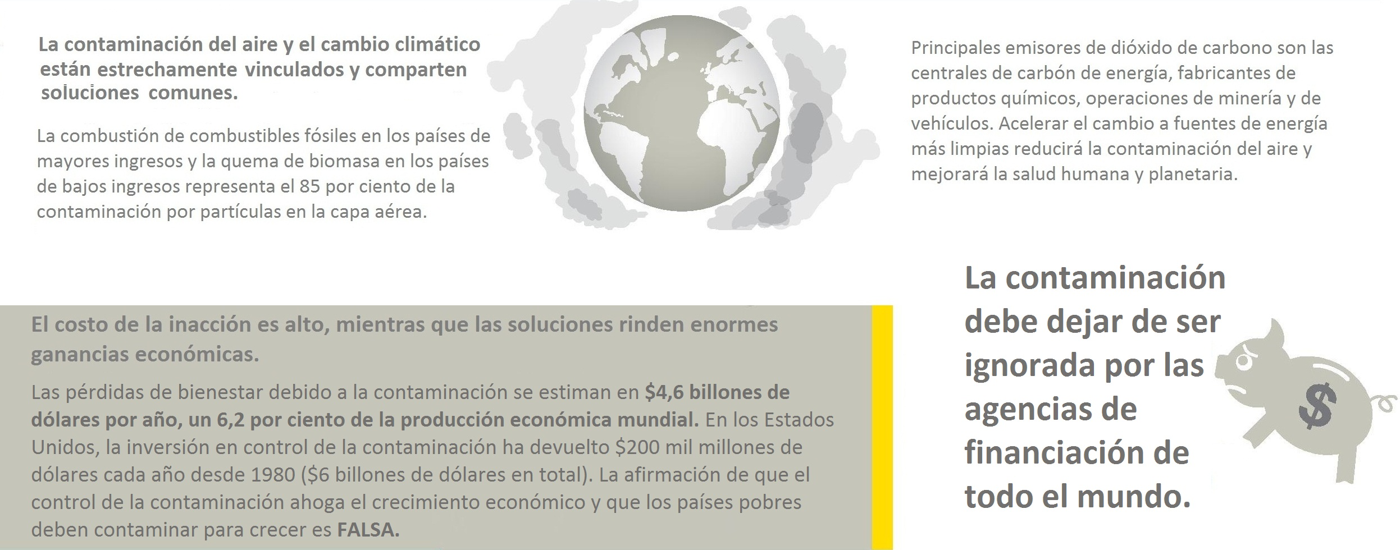
Notes:
COMISIÓN LANCET

Slide 9
SITUACIÓN EN CHILE:
Mortalidad por cáncer en chile = 25% del total de defunciones y 2ª causa de muerte, después de las cardiovasculares.
Hay aprox. 22.000 muertes /año y al menos 16% de muertes serían por cáncer y otras tantas enfermedades crónicas no transmisibles son atribuibles a la contaminación: 3520 personas.
Cuál es la real incidencia de tales enfermedades en nuestra región ?
AViSa (PIB 2005): 3.901 millones de dólares se pierden anualmente por años de trabajo perdidos prematuramente por muertes por cáncer, sin contar los costos asociados a tratamientos, rehabilitación u otros.

Slide 10
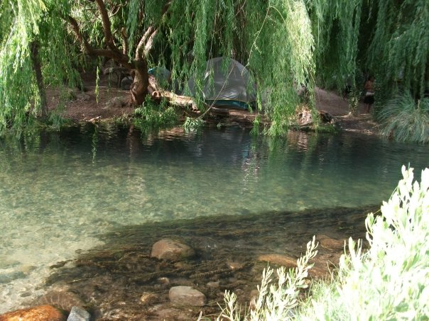
IMPACTO ECONÓMICO DEL CÁNCER: “AVISA” Y “APP”
“Años de Vida Saludable” y “Años Potenciales Perdidos”
En gran parte de los países desarrollados éste es un aspecto central de las consideraciones previas a la toma de decisión política respecto de invertir en algún área determinada de la salud y en que intervención específica invertir.
Fórmula para cálculo de AVISA :
GNI (Ingreso nacional bruto) per cápita x 3:
Si la carga de enfermedad por cáncer en 2005 se calculó en 221.529 AVISA, con un PIB de US $ 5.870 =
US $ 3.901.125.690
Sin contar costos asociados a la enfermedad en cuanto a diagnóstico y terapéutica. Es un proyecto pendiente y necesario para valorizar.
Notes:
Fuente:http://foronacionaldecancer.cl/portal/wp-content/uploads/2013/01/Informe_CancerMap_BMRC.pdf

Slide 11
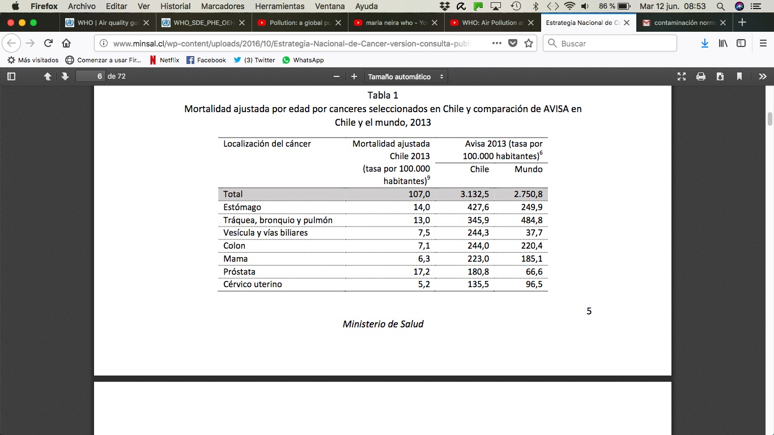
Notes:
Fuente:http://foronacionaldecancer.cl/portal/wp-content/uploads/2013/01/Informe_CancerMap_BMRC.pdf

Slide 12

Costos de oportunidad
vinculados a descontaminación en EEUU y Chile
En EEUU, la eliminación del plomo (1980) en la gasolina se tradujo en un beneficio de $200 mil millones de dólares cada año. En Chile, se hizo lo mismo recién en 1991.
En Chile, para Rojas y Espinoza (2018*), los peaks de contaminación en el aire de la región Metropolitana de Santiago, tienen efectos negativo sobre el aprendizaje y el rendimiento académico en niños y niñas de Cº Navia, la comuna más expuesta a ella.

Slide 13
Enfermedades crónicas no transmisibles
Intoxicación aguda (por peaks de contaminación aéreas):
Van desde la asfixia por monóxido de carbono, asma, crisis de obstrucción bronquial, neumonía en niños y adultos mayores, afecciones dérmicas y oculares, déficit de aprendizaje, alteraciones del ánimo, infarto al miocardio y otras enfermedades cardiovasculares.

Slide 14

Enfermedades crónicas no transmisibles
Intoxicación crónica (por peaks + niveles promedio mantenidos por sobre la norma)
Daño epigenético irreversible y heredable (cáncer), disrupción endocrina (diabetes mellitus, tiroides), esterilidad, infertilidad, partos prematuros, malformaciones congénitas, bajo peso de nacimiento, leucemia en la infancia, retraso del aprendizaje, daño de la función pulmonar, enfisema, silicosis, asma, alteraciones psicológicas y conductuales, etc.

Slide 15
MECANISMOS DE ACCIÓN
¿CÓMO SE LLEGA AL DAÑO ?

Slide 16
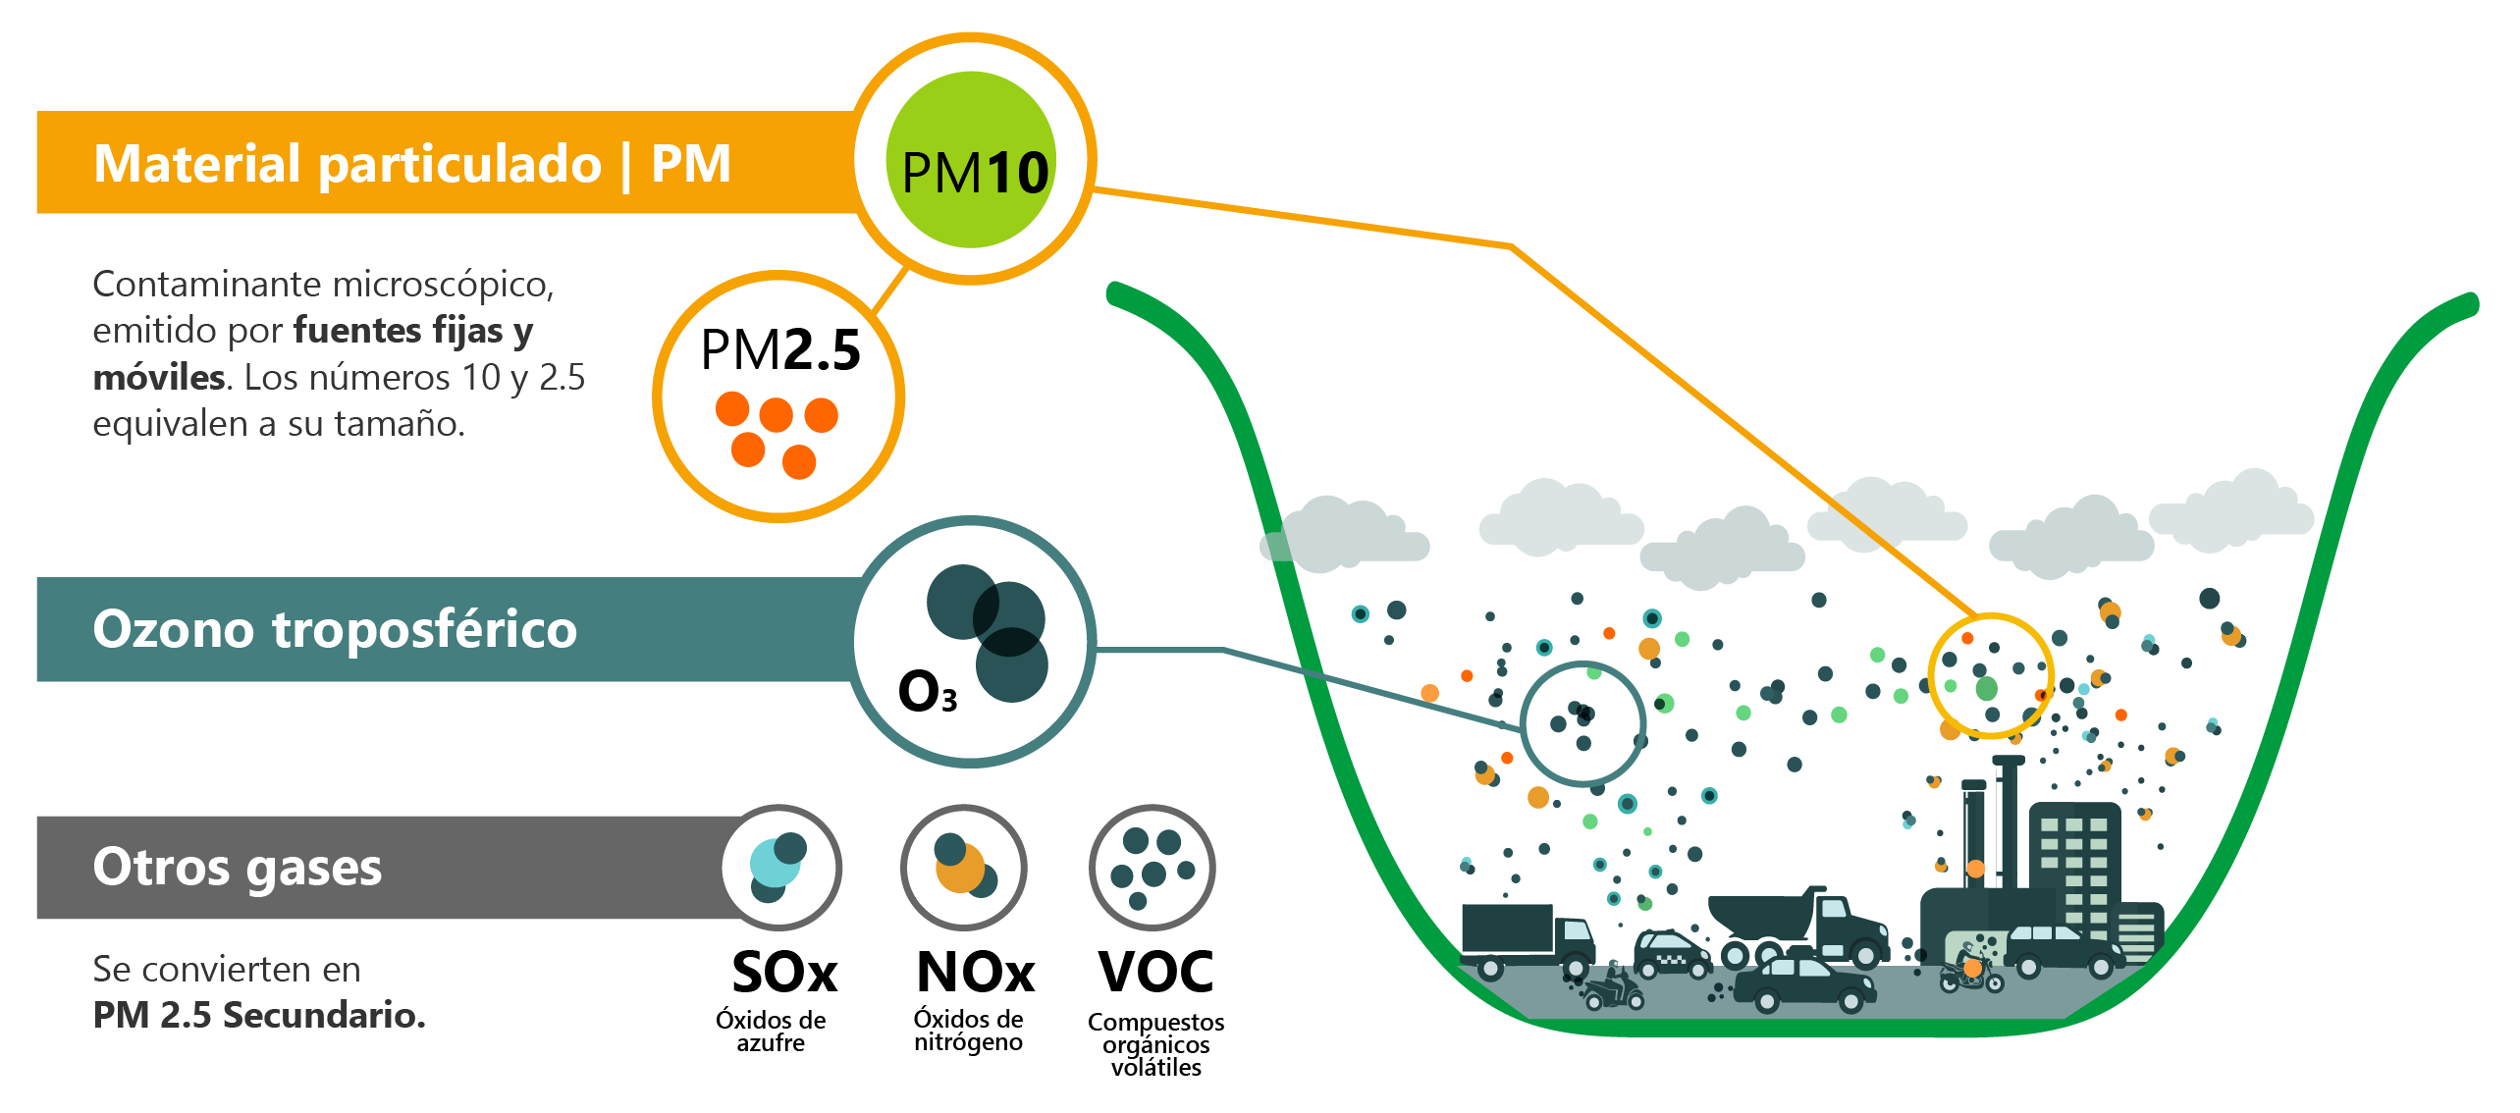
Material Particulado PM10 y PM2.5

Slide 17
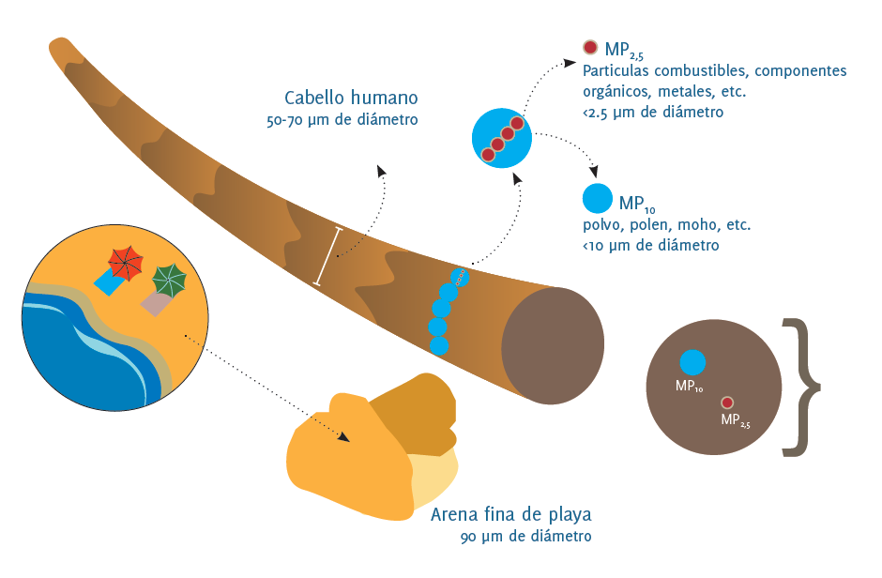
Material Particulado PM10 y PM2.5

Slide 18
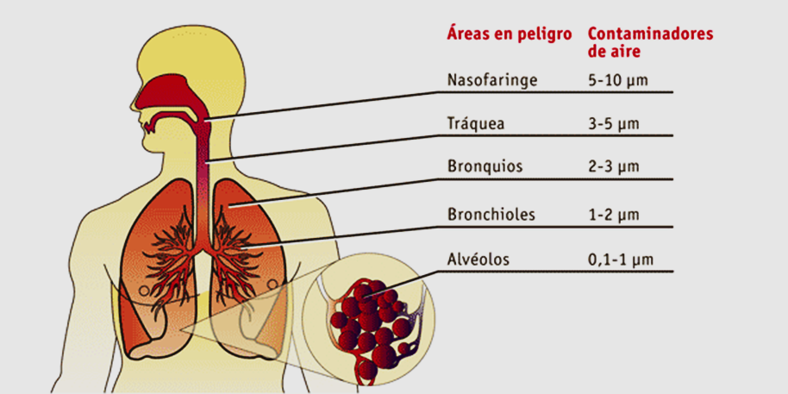
Por acción directa del Material Particulado PM10 y PM2.5

Slide 19

Por inducción de cambios epigenéticos…
El genoma contiene información que necesita de instrucciones para expresarse o no. Estas instrucciones son reguladas por mecanismos epigenéticos y se pueden alterar por la contaminación y otros factores ambientales, pudiendo llegar a ser irreversibles y, por lo tanto, heredables.

Slide 20

Enfermedades asociadas a alteraciones epigenéticas por metilación cromosomal reversible o irreversible (heredable):
Cáncer de Colon, Hígado, Tiroides
Asma Bronquial
Disrupciones endocrinas: Diabetes Mellitus, Hipo e Hipertiroidismo
Enfermedades Autoinmunes (Lupus, Esclerodermia, Artritis Reumatoidea, etc.
Envejecimiento prematuro
Enfermedades Neurológicas: Rhett, Epi, Alzheimer

Slide 21
¿Cómo afecta el ambiente a nuestra salud?
Calidad del aire que respiramos.
Calidad del agua que ingerimos.
Calidad del suelo sobre el que nos movemos y sobre el que los niños juegan.
Los alimentos que están a nuestra disposición en nuestro vecindario.
La temperatura ambiental y hasta el stress…
En resumen:
SI HAY DAÑO AL MEDIO AMBIENTE, HABRÁ DAÑO A LA SALUD HUMANA !

Slide 22
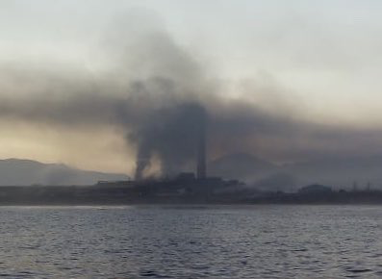
DIAGNÓSTICO REGIONAL
DE LA
CONTAMINACIÓN

Slide 23

AIRE

Slide 24
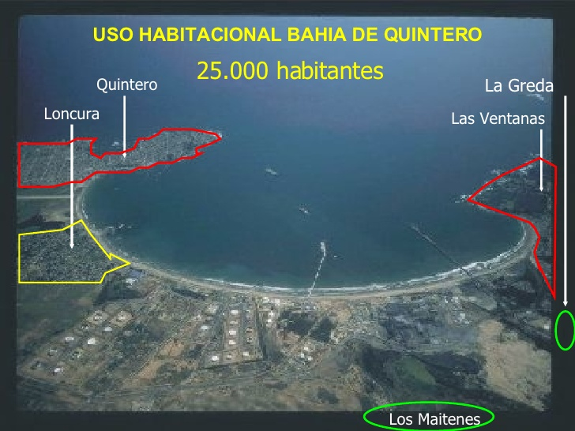
Quintero, Ventanas, Puchuncaví

Slide 25
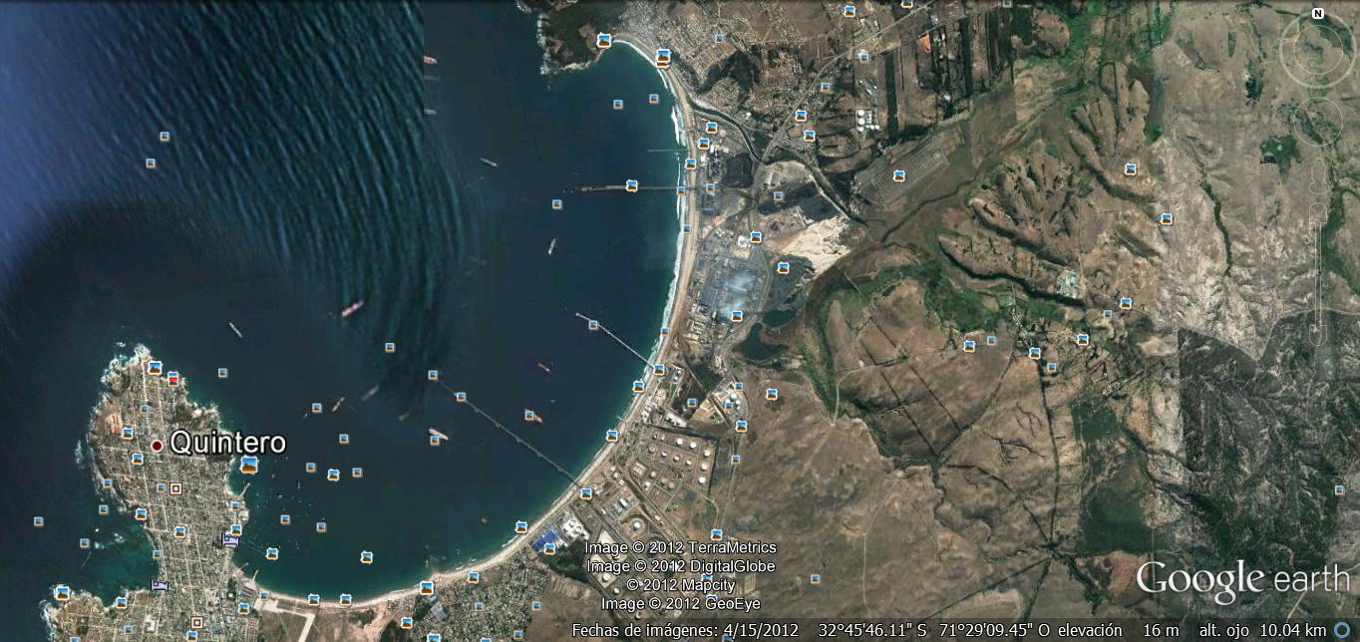
Petróleos Marinos Chile
Termoeléctricas Gener
Puerto Ventanas
Bodega Cemento Melón
Bodega Angloamerica
Catamotum
Cancha Petcoque ENAP
Cemento Melón
Fundición y Refinería CODELCO
Minera Monte Carmelo
Oxiquím
Gasmar
Shell
Terminal Petróleo ENAP
GNL
Lubricantes Copec
Termoeléctricas Endesa
Pista Fuerza Aérea

Slide 26
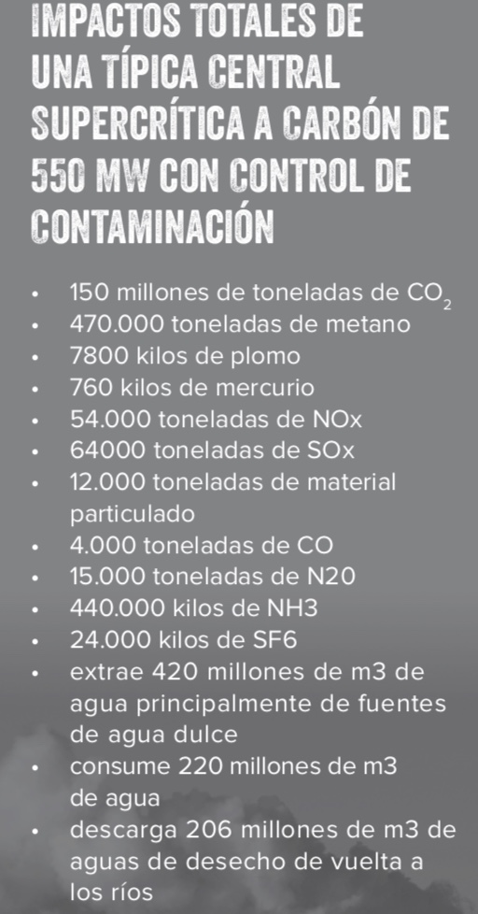
550 MW
Coal Plant

Slide 27
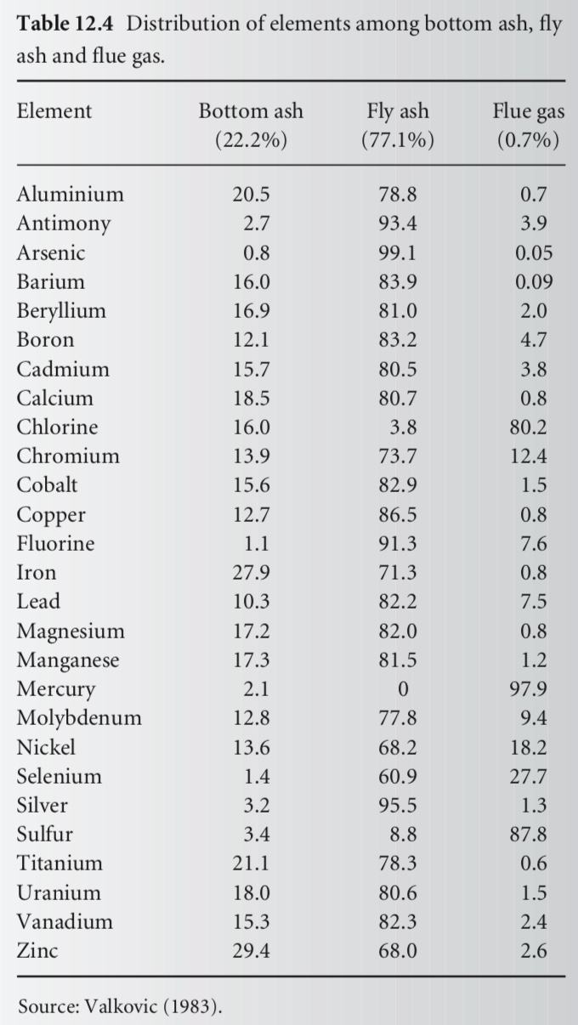
General information on the geology of coal:

Slide 28
EMPRESAS CONTAMINANTES ACTUALES EN LA V REGIÓN:
R.P.C CONCÓN
Codelco Chile División Ventanas,
Puerto Ventanas,
GNL Quintero,
Gasmar,
Cemento Melón, Polpaico
Oxiquim,
Catamutun Energía,
AES Gener Central Ventanas y
Endesa Chile,
ASIVA, Planta de Lubricantes COPEC,
ENAP Ventanas I y II
Minera Montecarmelo
Mina El Soldado de AngloAmerican en Nogales
Fundición CHAGRES
EN ETAPA DE PROYECTO:
Termoeléctrica Los Rulos
Termoeléctrica R.P.C. II

Slide 29
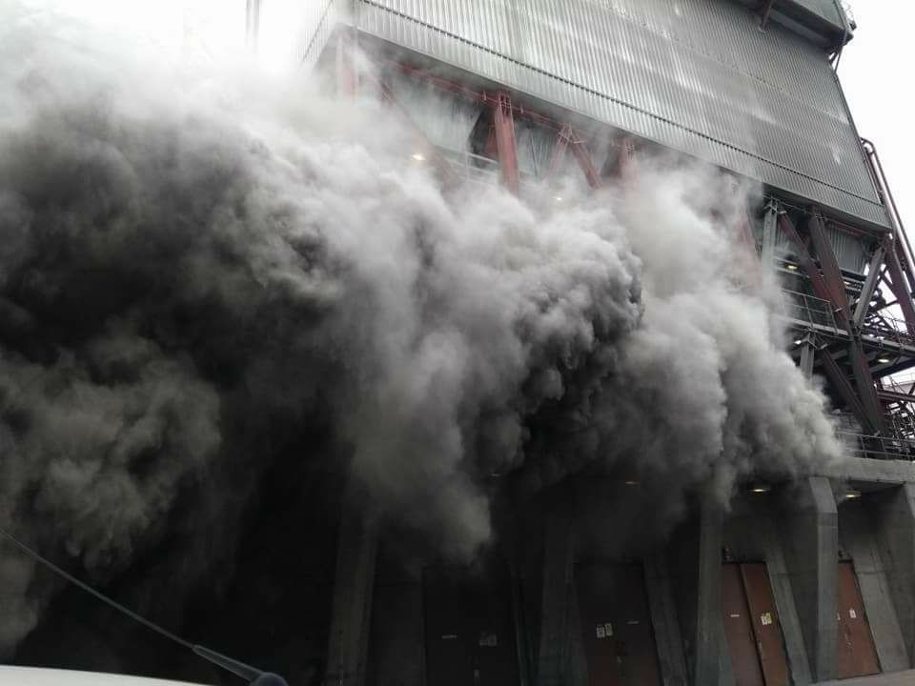
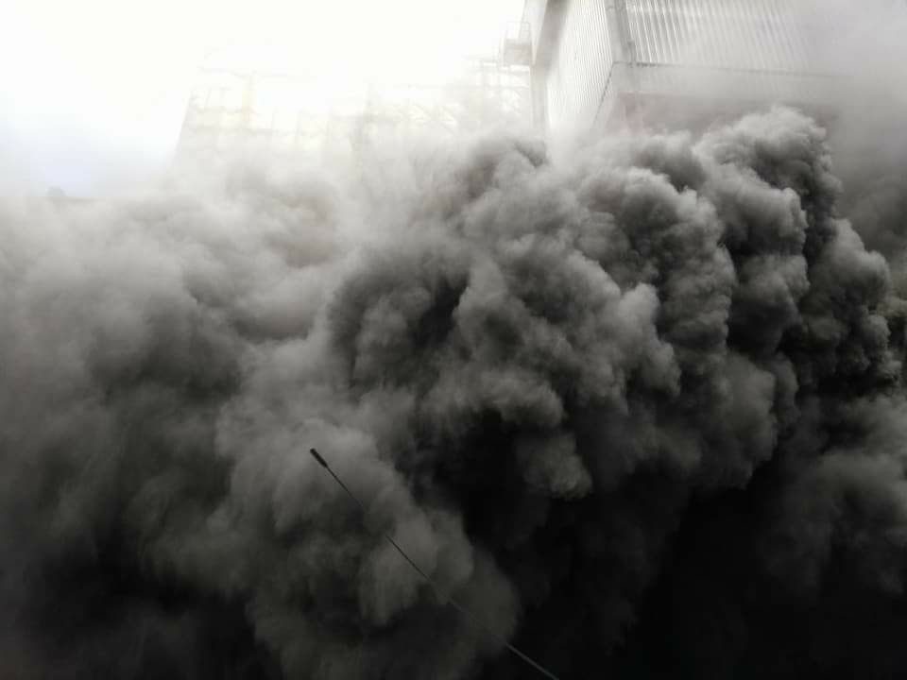
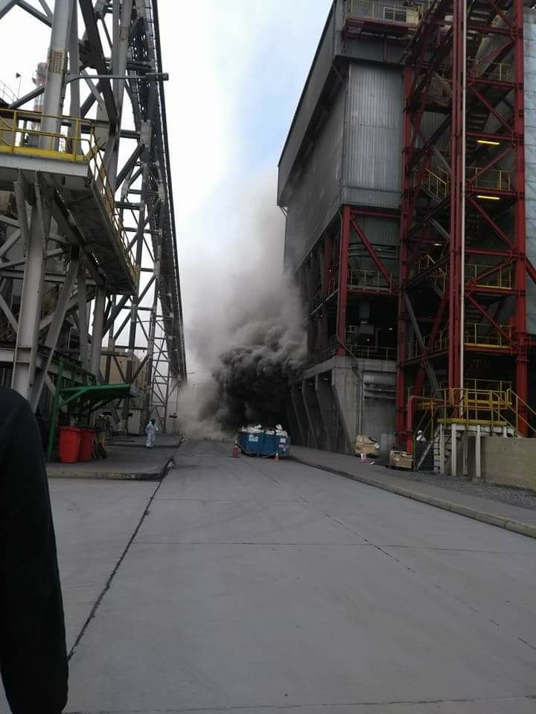
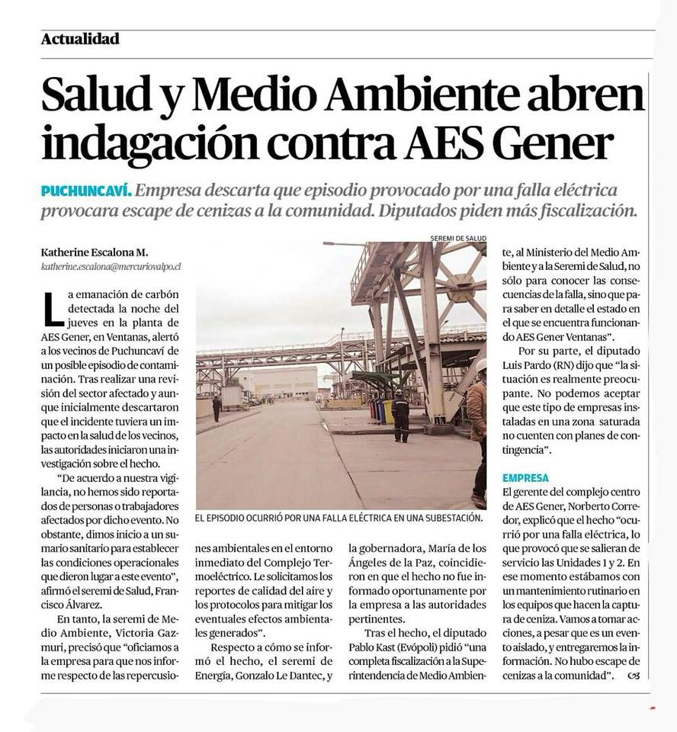
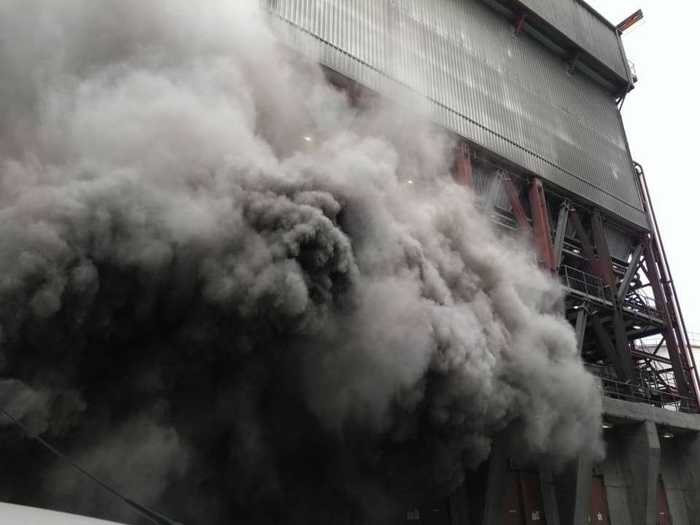
AES Gener
Puchuncaví
5.04.2018
El Mercurio de Valparaíso, Edición impresa, sábado 7 de abril , sección Actualidad, página 7.

Slide 30
Emisiones de Material Particulado AES GENER S.A.
La instalación de precipitador electrostático en la chimenea de la planta termoeléctrica, en el contexto del Plan de Descontaminación, permitió reducir más del 90% del material particulado respirable (MP-10) que se emitía por chimenea.

Slide 31
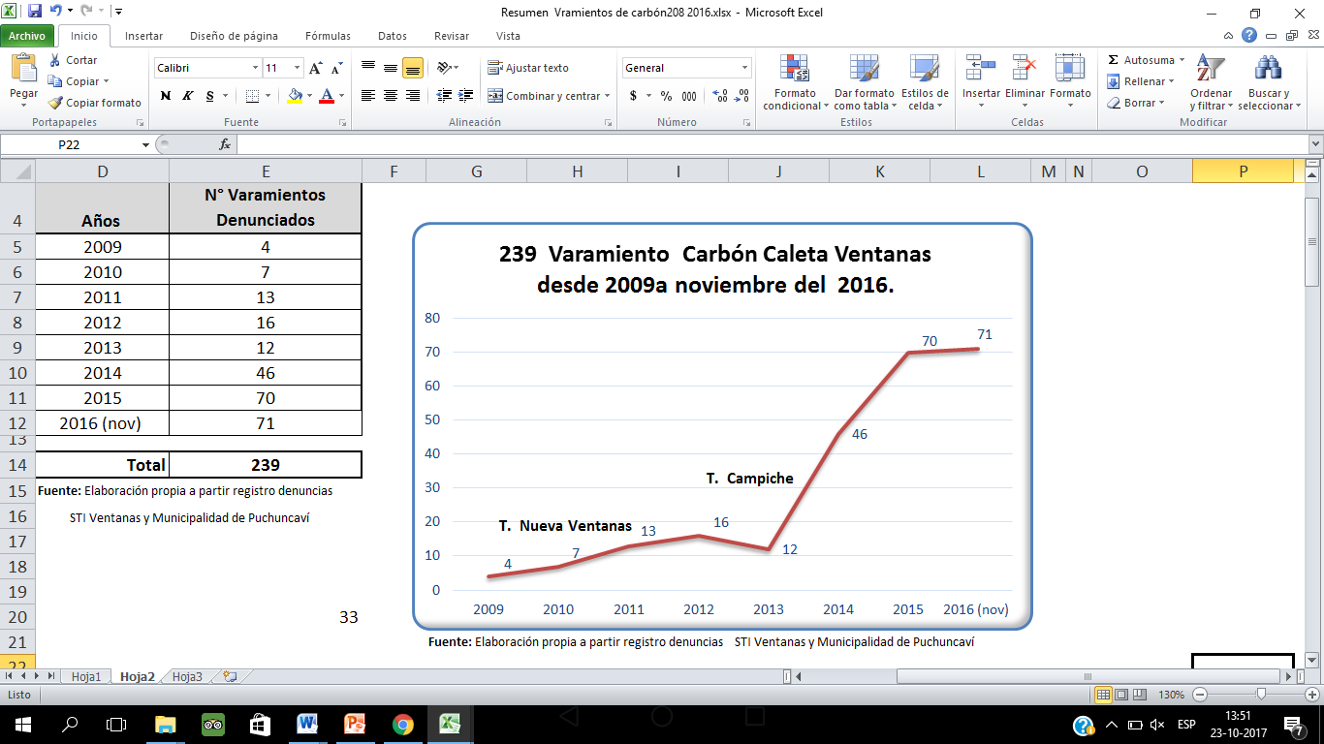
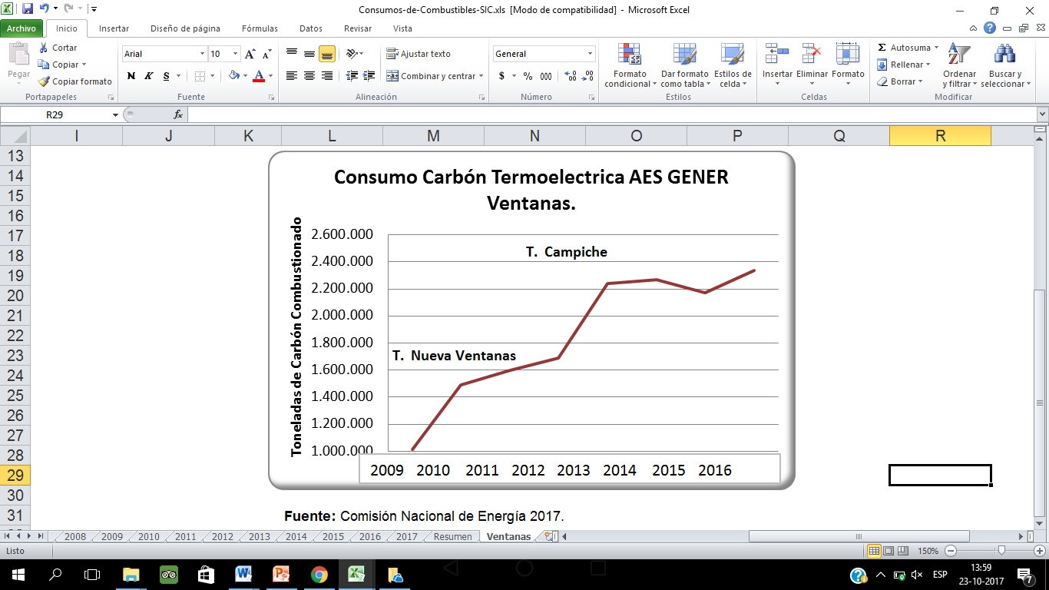
Si del total de carbón usado, el 11% se transforma en hollín y cenizas, y AES Gener reconoce que sus filtros (de género) retienen el 97%, significa que hoy, 2018, lanza sobre 8.000 toneladas al aire, que de ahí van al aire, a las personas, al agua de los pozos, al mar y al suelo.

Slide 32
EL ARSÉNICO ES UN AGENTE CANCERÍGENO INDISCUTIBLE
Un ejercicio interesante es comparar la “norma” de emisión de arsénico para fundiciones de cobre, vigente en Chile:
Fundición Chagres en el valle del Aconcagua tiene permiso para descargar al ambiente 35 toneladas/año
Fundición Ventanas 48 toneladas/año (D.S.28/2013)
¿Acaso estos valores permiten resguardar adecuadamente la salud de la población?
Otras preguntas para trabajos sugeridos:
¿Cuál es la ruta del arsénico en el valle del Aconcagua? Pregunta del todo pertinente toda vez que allí se encuentra la principal fuente de agua potable de la región.
¿Cuánto del arsénico emitido por la fundición Ventanas precipita en la ciudades de Valparaíso, Viña del Mar, Concón, Puchuncaví y Quintero?

Slide 33
Arsénico y Salud Humana:
La Organización Mundial de la Salud (OMS) y la Agencia de Protección Ambiental de Estados Unidos (EPAUS) han determinado que el arsénico inorgánico es un carcinógeno en seres humanos…... CENMA 2013.
Debido a su alta toxicidad, no ha sido posible determinar una dosis umbral ni un nivel seguro de exposición para efecto cancerígeno del arsénico. ….. (Rivara et All. 1995)
Exposición crónica al arsénico, está asociada a un aumento en los riesgos de enfermedad cardiovascular, vejiga, pulmonar, renal, y neurológico. CENMA 2013
Exposición en niños aumenta el riesgo de déficit intelectual y desórdenes respiratorios. CENMA 2013
Asociaciones positivas de exposición al arsénico con aborto espontáneo, muerte fetal, nacimiento bajo peso y mortalidad neonatal e infantil. (Quansah et All, 2015)

Slide 34
Normativa Primaria calidad Arsénico
El 16 enero de 1992, mediante el D.S. 185/1992, se dictó un plazo de 180 días para que el Ministerio de Salud decretara una norma primaria de calidad para arsénico a nivel nacional. (Norma de calidad de atmosférica primaria; es aquella que regula la máxima concentración permitida (mg/m3) de un contaminante en la atmosfera como el arsénico, con el fin de proteger la salud humana). https://www.leychile.cl/Navegar?idNorma=10631
El 18 de abril de 1994 (dos años después), el Ministerio de Salud publicó en el Diario Oficial el D.S. N°477 que estableció: “Norma Primaria de Calidad del Aire para Arsénico”, norma de carácter nacional que estableció máximas concentraciones de arsénico para periodos de 24 horas y anuales http://www.leychile.cl/Navegar?idNorma=13672
El 14 de junio de 1994, mediante el D.S. 1364 el Ministerio de Salud derogó la Norma de Calidad Primaria de Arsénico D.S. 477.

Slide 35
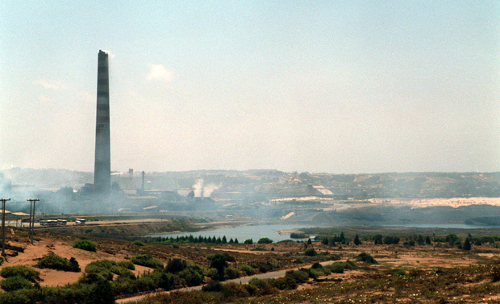
Hasta la fecha, el Ministerio de Salud y MMA no han repuesto norma de calidad Arsénico, han transcurrido 23 años y las comunidades de Quintero y Puchuncaví siguen respirando arsénico en concentraciones que superan ampliamente el máximo recomendado por OMS.

Slide 36
SO2 Efectos en salud y ecosistemas
Produce daño incluso a grandes distancias del foco emisor
SALUD HUMANA | Irritación e inflamación del sistema respiratorio, afecciones e insuficiencias pulmonares, alteración del metabolismo de las proteínas, dolor de cabeza o ansiedad
BIODIVERSIDAD SUELOS Y ECOSISTEMAS ACUÁTICOS Y FORESTALES | Daños a la vegetación, degradación de la clorofila, reducción de la fotosíntesis y la consiguiente pérdida de especies
EDIFICACIONES | Corrosión por acidificación, pues reacciona con el vapor de agua y con otros elementos presentes en la atmósfera, de modo que su oxidación en el aire da lugar a la formación de ácido sulfúrico (lluvia ácida)
OTROS | Es precursor de la formación de sulfato amónico, que > niveles de PM10 y PM 2,5
Notes:
Fuente: http://www.mapama.gob.es/es/calidad-y-evaluacion-ambiental/temas/atmosfera-y-calidad-del-aire/calidad-del-aire/salud/dioxido-azufre.aspx

Slide 37
Dióxido de Azufre SO2
NORMA OMS SO2 - 2005 (BASES) Exposición a promedio diario > de 500 mg/m3: Aumenta mortalidad Entre 250 y 500 mg/m3: Aumento de Enfermedades Respiratorias Agudas Media Anual >100 mg/m3: > Síntomas de Enfermedades Respiratorias
Valor límite | Período
500 μg/m³ | Valor medio en 10 minutos
20 μg/m³ | Valor medio en 24 h

Slide 38
Dióxido de Azufre SO2
NORMA ESPAÑOLA PARA SO2
Valor legislado | Valor límite | Período
Valor límite horario (VLH) para la protección de la salud humana (fecha de cumplimiento: 1 de enero de 2005) | 350 μg/m³ | Valor medio en 1 h No debe superarse en más de 24 ocasiones por año civil
Valor límite diario (VLD) para la protección de la salud humana (fecha de cumplimiento: 1 de enero de 2005) | 125 μg/m³ | Valor medio en 24 h No debe superarse en más de 3 ocasiones por año civil
Valor límite para la protección de los ecosistemas (nuevo nivel crítico para la protección de la vegetación, según la Directiva 2008/50/CE y el RD 102/2011) | 20 μg/m³ | Año civil y periodo invernal (1 de octubre del año anterior a 31 de marzo del año en curso)

Slide 39
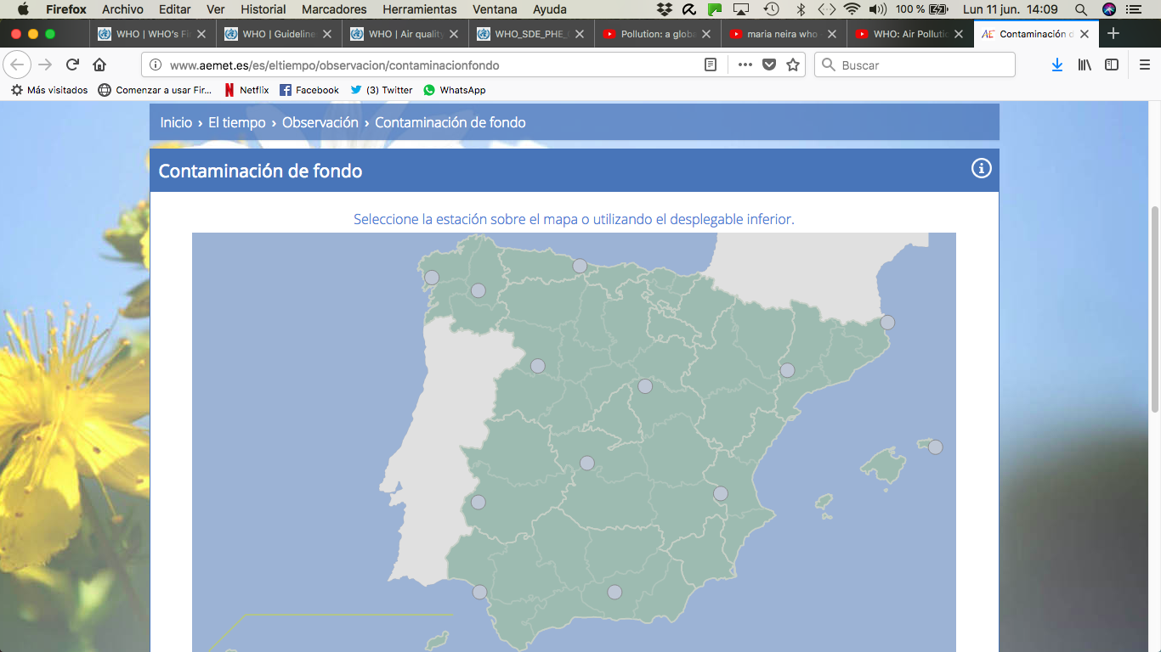
REDES DE VIGILANCIA ESPAÑA
INFORMACIÓN EN TIEMPO REAL | http://www.aemet.es/es/eltiempo/observacion/contaminacionfondo
Notes:
Fuente: http://www.mapama.gob.es/es/calidad-y-evaluacion-ambiental/temas/atmosfera-y-calidad-del-aire/calidad-del-aire/salud/dioxido-azufre.aspx

Slide 40
Material particulado OMS
 | Media anual | Media de 24 hrs
MP2,5: | 10 μg/m3 | 25 μg/m3
MP10: | 20 μg/m3 | 50 μg/m3

Slide 41
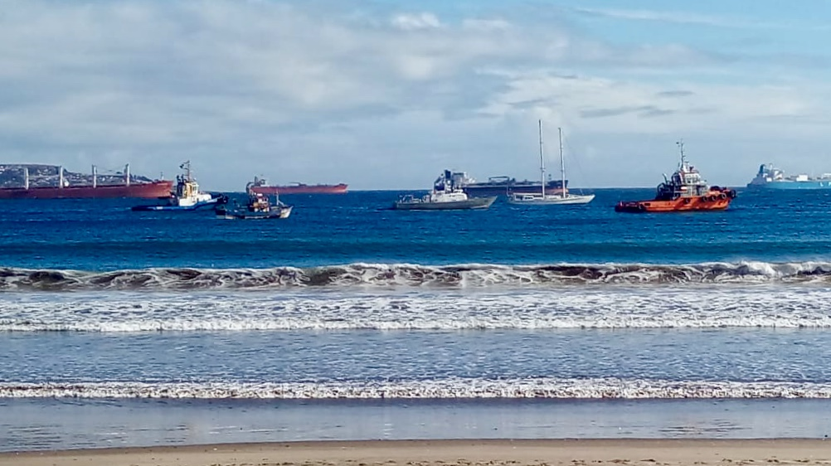
Mar

Slide 42
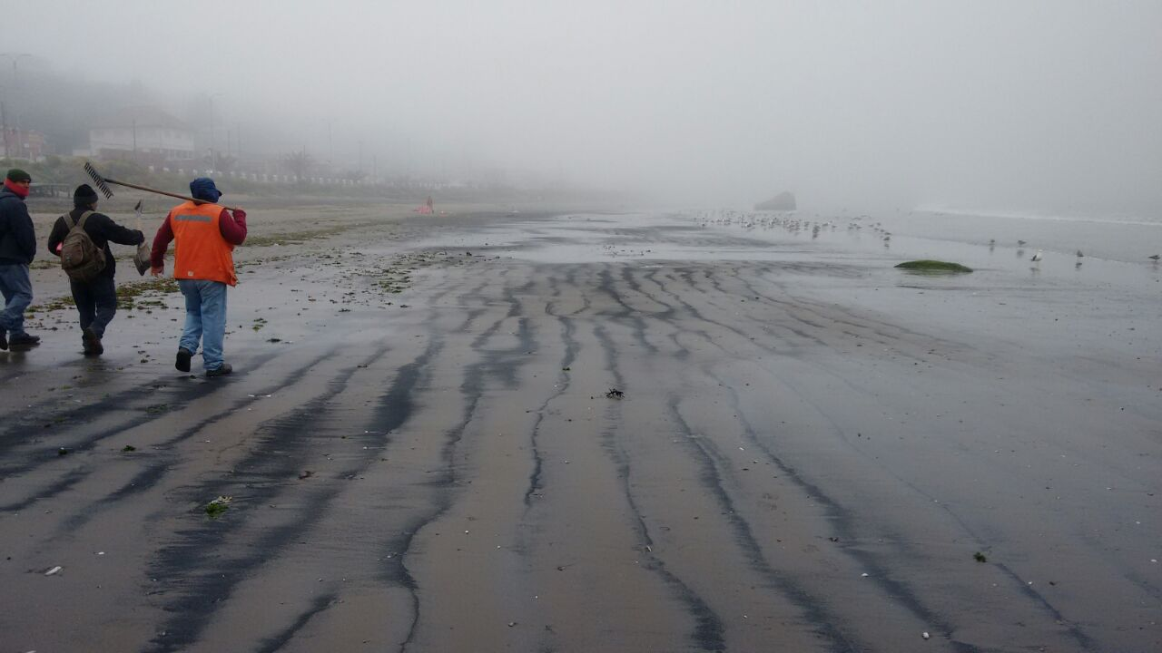
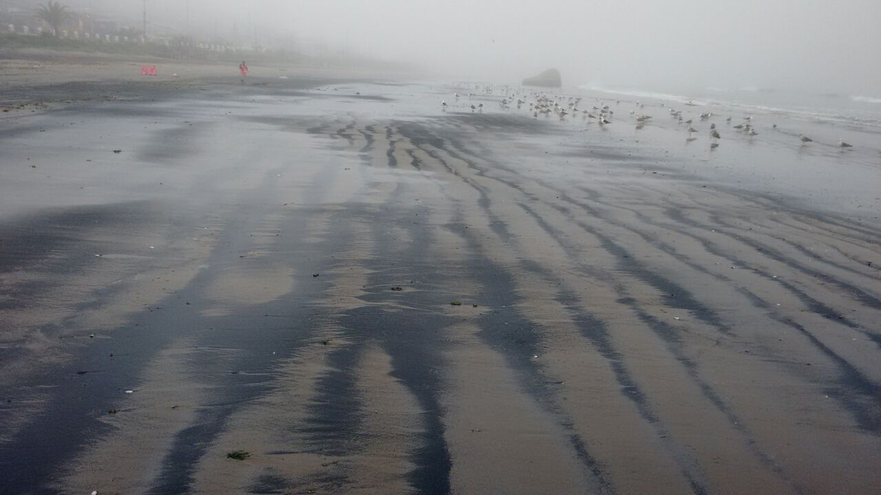
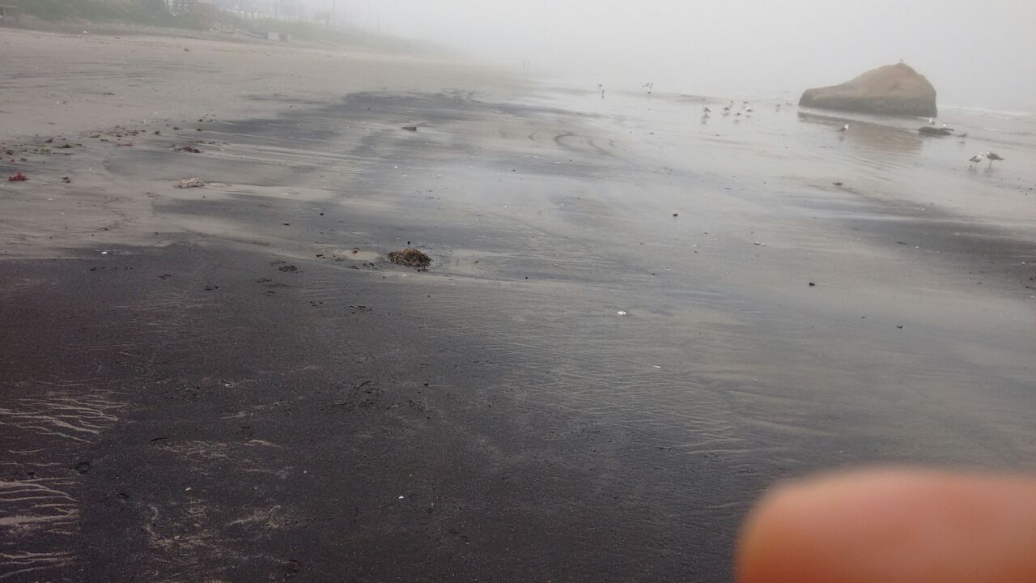
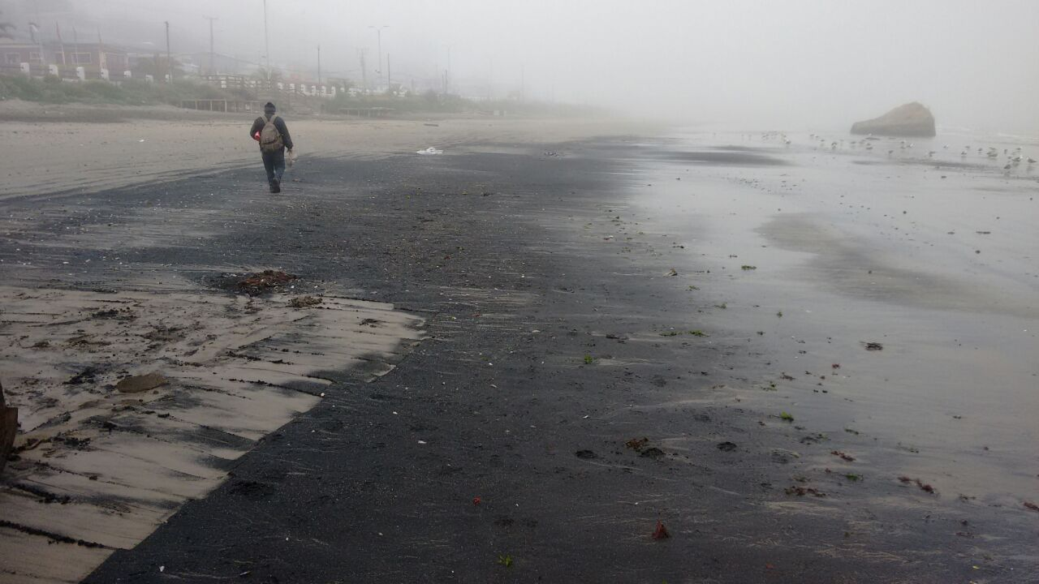
Ventanas HOY 23 octubre 2017 8:30 AM

Slide 43
Respecto a los recursos jaibas (peludas y moras), el 96% de las muestras realizadas entre Isla Cachagua y el sur de la Bahía Quintero, superaron normas sanitarias, principalmente cobre y cadmio.
En relación al arsénico total, el valor promedio para las 229 muestras de jaibas correspondió a 36 mg/kg., obteniendo Loncura un promedio de 61 mg/kg.

Slide 45

TIERRA

Slide 46

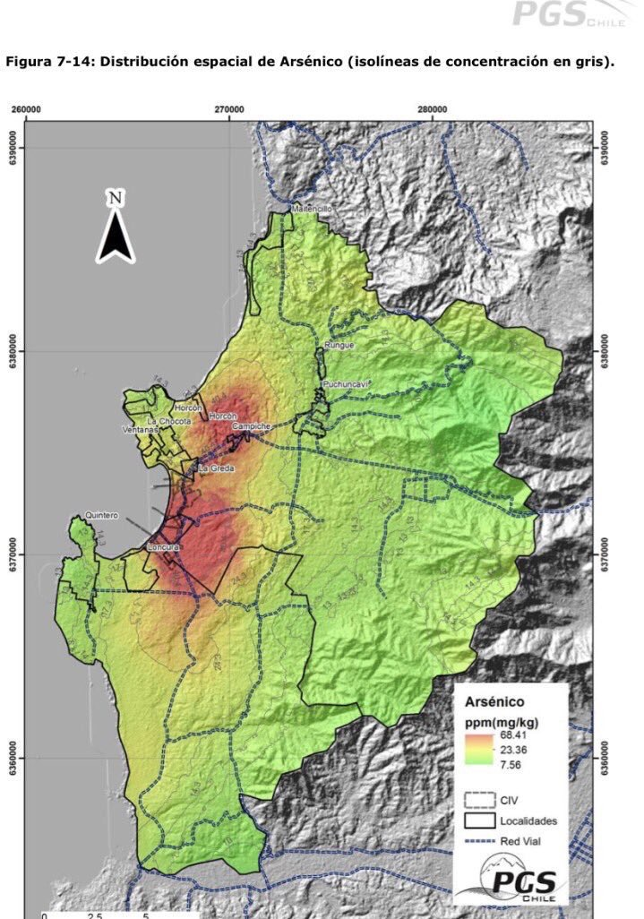
El nivel máximo encontrado de Arsénico(As) fue de 805 ppm (mg/kg), 40 veces el valor máximo de la norma alemana de máximo 20 ppm…!*
En Cobre (Cu) los valores máximos encontrados fueron 154 veces mayores que la misma norma !!!*
Informe PGS 2015

Slide 47
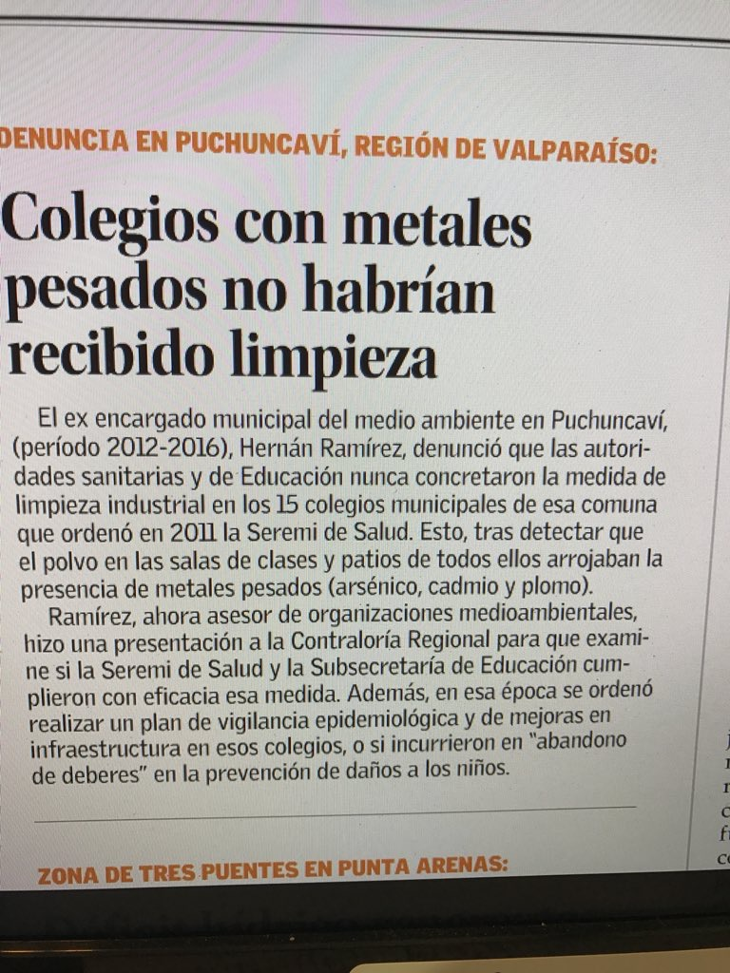
La contaminación en prensa y redes sociales (opinión pública) en Chile.
*Edición impresa El Mercurio, Miércoles 29 de Marzo 2017. Nacional C 14. Edición electrónica http://impresa.elmercurio.com/Pages/NewsDetail.aspx?dt=29-03-2017%200:00:00&NewsID=477859&dtB=29-03-2017%200:00:00&BodyID=3&PaginaId=14.

Slide 48
EN RESUMEN…
CHILE:
NORMAS “ANORMALES”, INCUMPLIDAS O AUSENTES
Agua potable:
Hasta 2005 la norma chilena permitió una concentración máx. de Arsénico en agua potable de 0,05 mg/l, dando 10 años de plazo, hasta 2015-2016, para alcanzar la norma OMS de un máximo de 0,01 mg/l.
Suelo:
Hasta hoy no hay norma de suelos.
Hay sólo una norma para suelos de uso agrológico.
Aire:
Hasta hoy no hay norma de Arsénico.
Notes:
http://diario.latercera.com/edicionimpresa/detectan-que-en-14-comunas-se-incumplen-los-criterios-de-calidad-del-agua-potable/
Agradecemos el dato entregado por la SISS y ESVAL S.A. de que al 13.06.2018 se cumple norma OMS.

Slide 49
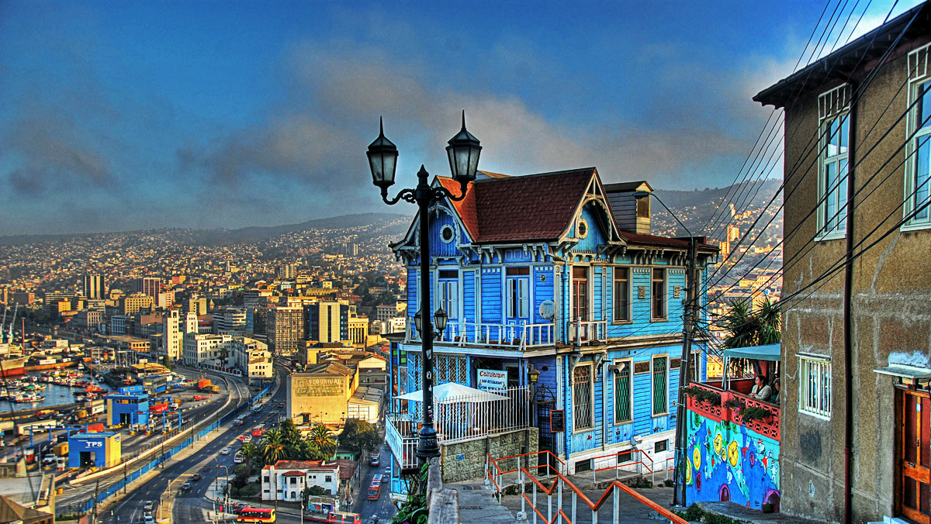
¿Cuál es entonces el valor de la vida?
Queda absolutamente claro que en nuestra región de Valparaíso se está permitiendo una constante exposición de los habitantes de las zonas ya saturadas a enormes y alarmantes niveles de contaminación.
Con el agravante de que se ha llegado incluso a considerar la instalación de nuevas fuentes emisoras (otra termoeléctrica en RPC Concón y en la ya saturada zona de Villa Alemana - Limache y Olmué, comprometiendo la reserva de la biosfera La Campana, por ejemplo).

Slide 50
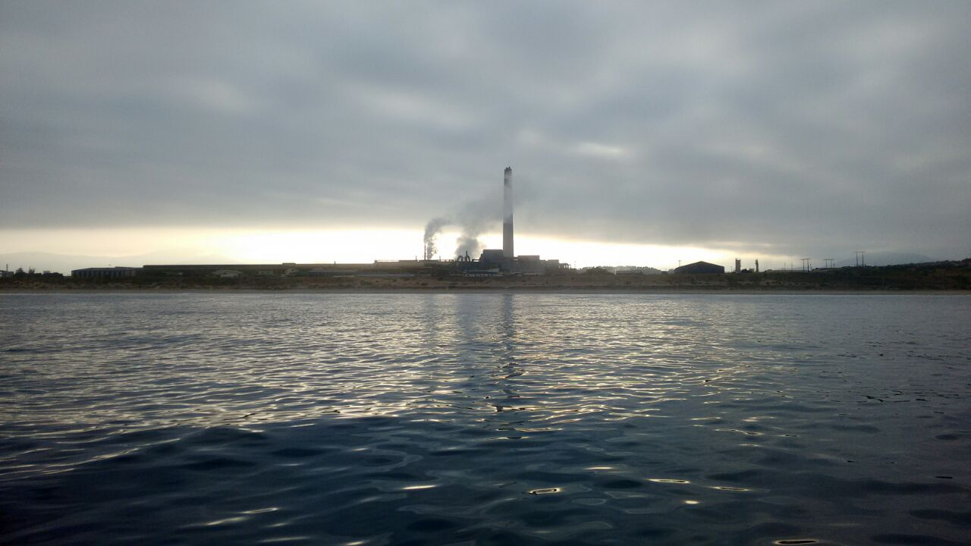
Derechos y Deberes Constitucionales
Artículo 19 N°8
El derecho a vivir en un medio ambiente libre de contaminación. Es deber del Estado velar para que este derecho no sea afectado y tutelar la preservación de la naturaleza. La ley podrá establecer restricciones específicas al ejercicio de determinados derechos o libertades para proteger el medio ambiente
.
Artículo 19 N°9 inciso final.
El derecho a la protección de la salud. El Estado protege el libre e igualitario acceso a las acciones de promoción, protección y recuperación de la salud y de rehabilitación del individuo.
Artículo 19 N°2
La igualdad ante la ley. En Chile no hay persona ni grupo privilegiados. En Chile no hay esclavos y el que pise su territorio queda libre. Hombres y mujeres son iguales ante la ley. Ni la ley ni autoridad alguna podrán establecer diferencias arbitrarias.

Slide 51

        ESTRATEGIAS DE ACCIÓN PROPUESTAS:
          INCORPORAR EL TEMA DE LA SALUD EN TODA TOMA DE DECISIONES EN QUE ÉSTA PUEDA SER AFECTADA, ASÍ COMO TODO NUEVO PLAN DE DESCONTAMINACIÓN Y/O RECUPERACIÓN DE AIRE, AGUA, MAR Y SUELO.
          PREVENCIÓN DE LA INCORPORACIÓN DE NUEVOS EMISORES DE CONTAMINANTES.
          PROMOCIÓN DEL USO DE ENERGÍAS NO CONTAMINANTES EN TODA NUEVA INDUSTRIA A INSTALARSE EN LA REGIÓN.
          ELABORACIÓN DE PLANES DE CONTINGENCIA FRENTE A SITUACIONES DE EMERGENCIA.
          ACTUALIZACIÓN DE DATOS POBLACIONALES.

Slide 52
Solicitamos
HOMOLOGACIÓN DE TODAS LAS NORMAS CHILENAS CON LAS NORMAS SUGERIDAS POR LA OMS Y CONSIDERACIÓN DEL IMPACTO SOBRE LA SALUD de todo nuevo proyecto de desarrollo regional que la afecte, aunque sea mínimamente, con consulta oportuna a instancias independientes y expertas en los efectos de la contaminación sobre la salud humana y medioambiental (colegios profesionales, universidades estatales y ONG´s independientes, comunidades afectadas, etc.).
EXIGIR QUE LOS PERMISOS A NUEVAS INDUSTRIAS SE CONDICIONEN AL CUMPLIMIENTO DE TALES NORMAS, suspendiendo incluso, si es preciso, la instalación de nuevas fuentes que contribuyan a empeorar la situación actual de saturación. Paralización programada de las plantas emisoras de contaminantes con más de 40 años, reconversión acelerada de las plantas a energías no contaminantes, tal como lo están haciendo en sus países de origen (Ej. AES Gener) y descontaminación del suelo por partes iguales entre empresas y estado.
ACTUALIZACIÓN TOXICOLÓGICA de toda la población expuesta, (seguimiento de los datos de La Greda, por ej., etc.), con delimitación y clausura de los lugares contaminados y prohibición de su uso para todo fin hasta la descontaminación total del suelo e instalaciones.
Desarrollo de Planes de Descontaminación que realmente descontaminen la zona y obviamente, que eviten que se vuelva a contaminar. Eso implica lógicamente dar de baja y reemplazar las fuentes de contaminación obsoletas por ERNC y adecuar la Planta ENAMI Ventanas a estándares internacionales en cuanto a procedimientos.

Slide 53
Sugerimos
Instrumentos de medición independientes, que entreguen resultados accesibles en tiempo real incluyendo contaminación ambiental por V.O.C. (volátiles: BTX) en el corredor Concón – Tabolango – Quillota – Aconcagua, y nuevos instrumentos para metales pesados y particulado (pm10 y pm2,5) en Quintero, Puchuncaví, Ventana y Horcón por la costa, en Chagres y Nogales, por el interior; en aire, suelo, mar, aguas superficiales y napas, cuya gestión, regulación, supervisión y control estén a cargo de organismos independientes de las partes interesadas, (actualmente, las propias empresas contaminantes son las mismas que los gestionan), con datos disponibles y publicados en tiempo real y de modo transparente al menos en dos sitios web de control independiente. Ello, con el fin inmediato de instalar planes de manejo de episodios críticos frente a situaciones de pre-emergencia y emergencia, lo que implica contar con tales datos.

Slide 54
Sugerimos:
ASIGNACIÓN DE FONDOS para proyectos hecho por organismos independientes predominantemente regionales, como puede ser la U. De Valparaíso, que establezca un catastro de los casos actuales de cáncer, alteraciones endocrinas, etc., epidemiológicamente válido en la zona de Concón – Puchuncaví a repetirse anualmente.
GESTIÓN DE DINEROS FISCALES con reasignación a educación ambiental, recuperación y descontaminación del daño de cinco décadas.
TOMAR RAZÓN DE LA CO-RESPONSABILIDAD de las autoridades en la situación actual de incapacidad del Estado de cumplir con la obligación constitucional de respetar, proteger y garantizar el derecho a la salud de los habitantes de nuestra Región de Valparaíso.

Slide 55
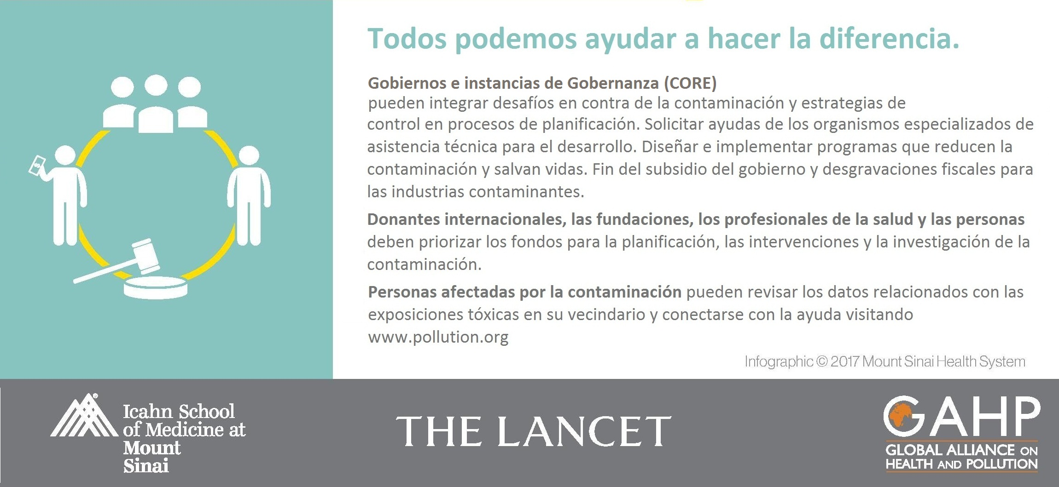

Slide 56

Bibliografía
The Global Alliance on Health and Pollution (GAHP) formed in 2012 by Pure Earth, the World Bank, UNEP, UNDP, UNIDO, Asian Development Bank, the European Commission, Ministries of Environment and Health of many low- and middle-income countries to address pollution and health atscale. Visit the web site http://gahp.net/
http://www.paho.org/chi/index.php?option=com_content&view=article&id=174:cancer&Itemid=1005
School Of Public Health, University of Michigan, USA. Visit the web site https://sph.umich.edu/
World Health Organization WHO / Organización Mundial de la Salud, OMS. Organismo de la Organización de las Naciones Unidas especializado en gestionar políticas de prevención, promoción e intervención en salud a nivel mundial. Visit the web site http://www.who.int/about/es/
Rojas Vallejos, Jorge y Espinoza, Marcela “Los Efectos de Corto Plazo de la Contaminación del Aire Urbana sobre el Rendimiento Académico de Niños”
“Contaminación aérea y sus efectos en la salud, Manuel Oyarzún, 2011”
https://scielo.conicyt.cl/pdf/rcher/v26n1/art04.pdf
“Metales pesados post aluviones” A. Tchernitchin 2015 http://www.desastre-ecologico.cl/2016/05/31/informe-atacama-post-aluviones-agua-potable-solidos-contenidos-aluvion-tierra-control-muestras-obtenidas-3-abril-2015/
Norma alemana 2001 *http://biblioteca-digital.sag.gob.cl/documentos/medio_ambiente/criterios_calidad_suelos_aguas_agricolas/pdf_suelos/9_normativas.pdf
http://foronacionaldecancer.cl/portal/wp-content/uploads/2013/01/Informe_CancerMap_BMRC.pdf

Slide 57
Bibliografía
Epigenética y Cáncer: http://www.elsevier.es/es-revista-gaceta-mexicana-oncologia-305-pdf-X1665920114579068-S300 https://revistageneticamedica.com/epigenetica/
Desventajas de las Termoeléctricas 2012: http://hrudnick.sitios.ing.uc.cl/alumno03/thermo/Web_mercados.htm#_Desventajas
Impacto de emisiones industriales sobre morbilidad y mortalidad, 2016: https://www.sciencedirect.com/science/article/pii/S0160412016301192?via%3Dihub
Riesgo de morir por vivir en las cercanias de plantas metalúrgicas: https://www.sciencedirect.com/science/article/pii/S0160412011001887
Polucion y pm2,5 en asmáticos y no asmáticos Santiago 2017: ?script=sci_arttext&pid=S0717-73482002000200006
Comisión Lancet sobre Contaminación y Salud: http://www.thelancet.com/journals/lancet/article/PIIS0140-6736(17)32345-0/fulltext
Informe PGS muestreo de suelos (2015) MMA
https://www.paho.org/chi/index.php?option=com_docman&view=download&alias=174-informe-rpc-chile-2003-2007&category_slug=cancer&Itemid=1145
http://gco.iarc.fr/today/home
https://www.wcrf.org/int/cancer-facts-figures/worldwide-data
https://www.sciencedirect.com/science/article/pii/S0716864013701950
http://www.who.int/cancer/prevention/es/
https://data.worldbank.org/indicator/NY.GNP.PCAP.PP.CD
http://www.minsal.cl/wp-content/uploads/2016/10/Estrategia-Nacional-de-Cancer-version-consulta-publica.pdf

Slide 58
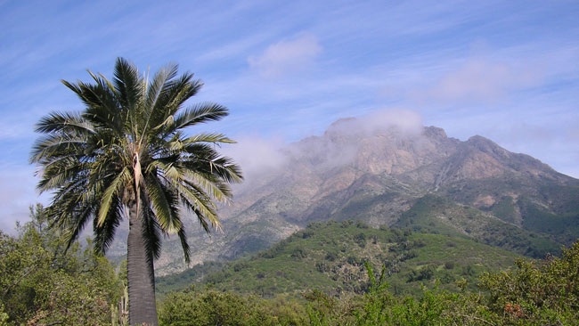
Contaminación y Salud Región de Valparaíso
Un aporte del Departamento de DDHH,
Medio Ambiente y Biodiversidad
Colegio Médico de Chile
Consejo Regional de Valparaíso
Valparaíso, Chile
12 de Junio de 2018

Slide 59
Gracias

